Slide 1
相关的研究
马 帅

Slide 2
研究内容1：事件演化
事件分类（有无演化两类）
事件演化分析(storyline、timeline、milestone)
storyline侧重在发展过程
timeline侧重在时间变化
milestone侧重在转折点(事件的发展过程中，有些事件较为重要，有些事件不重要。milestone旨在找到发展过程中重要的事件)

Slide 3
数据源
ring中事件(演化事件的标注耗时)
新浪中微博(爬数据较慢)
微博 id
该微博用户是否加V
该微博用户加V类型是否为媒体
该微博用户发的微博总量
该微博用户的粉丝总量
该微博的评论总量
该微博的转发问题
该微博的点赞问题
其它事件源(正在找)

Slide 4
初步结果
事件分类（有无演化两类）
事件演化分析(storyline、timeline、milestone)
方法 | 准确率(五折交叉)
BP网络(显式12个特征) | 81.8%
DBNSigmoid+BP | 83.41%
方法 | 准确率、召回率
NMF+二次聚类 | 0.93、0.774

Slide 5
研究内容2：用户画像数据集
用户个人信息:
(用户id,性别,城市,省份,好友数,粉丝数,收藏数,发布数,转发数,认证状态,创建时间)
用户好友粉丝列表:
(1)用户粉丝id列表
(2)用户好友id列表
用户微博:
(转发/原创,微博id,微博内容,父节点(转发微博),根节点(转发微博),评论数,点赞数,发布时间)

Slide 6
研究内容3：时态图数据管理
TGraph: A Temporal Graph Data Management System
http://mashuai.buaa.edu.cn/pubs/cikm2016-demo-poster.pdf

Slide 7
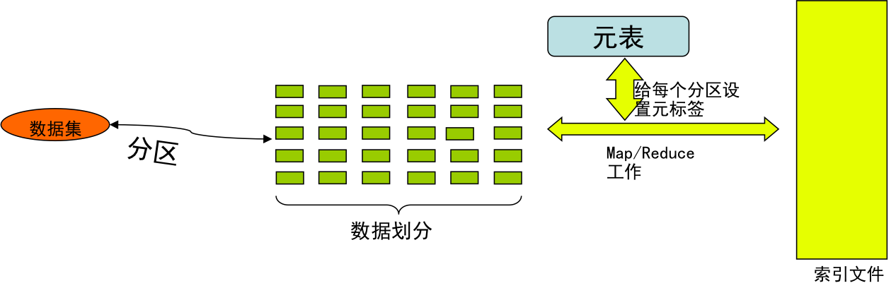
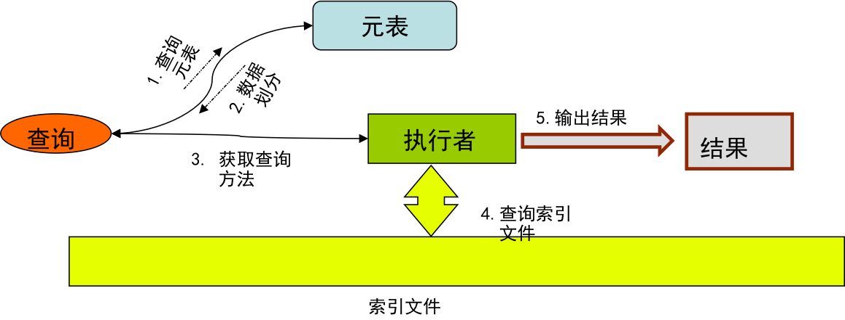
研究内容4：云平台上的分布式索引
研究问题：
大数据系统中的高效多维索引设计？
解决思路：
针对云平台数据分块的特点，设计分布式多维索引和相应的MapReduce创建与查找算法。
代表成果
WISE 2013，DEXA 2014论文各1篇，部分成果已经在阿里分布式数据仓库中应用
Notes:
How to handle big data in distributed environment.

Slide 8
Batch SQL语句执行的性能优化问题
研究问题：
如何提高大规模批量SQL语句执行的效率？
解决思路：
利用血缘分析的方法找出公共语句，缓存公共部分执行结果并复用。
1，SQL之间是否存在大量的公共部分？
简直是一定的
2，如何定义SQL语句间的公共子句？
每个QUERY一个特征值
3，如何查找SQL语句间的公共子句？
规范-查找-排序
4，如何选取？选取标准？
在重复频率和最大公共子句之间的tradeoff
5，如何复用SQL语句间的公共子句？
两句变三句
SQL语句集进入ODPS前端
单个新SQL语句
SQL语句集血缘分析
替换SQL语句公共部分
SQL集公共部分提取
生成新的SQL 执行计划
代表成果
DAPD 2014论文1篇，相关成果已经在阿里飞天云平台中应用

Slide 9
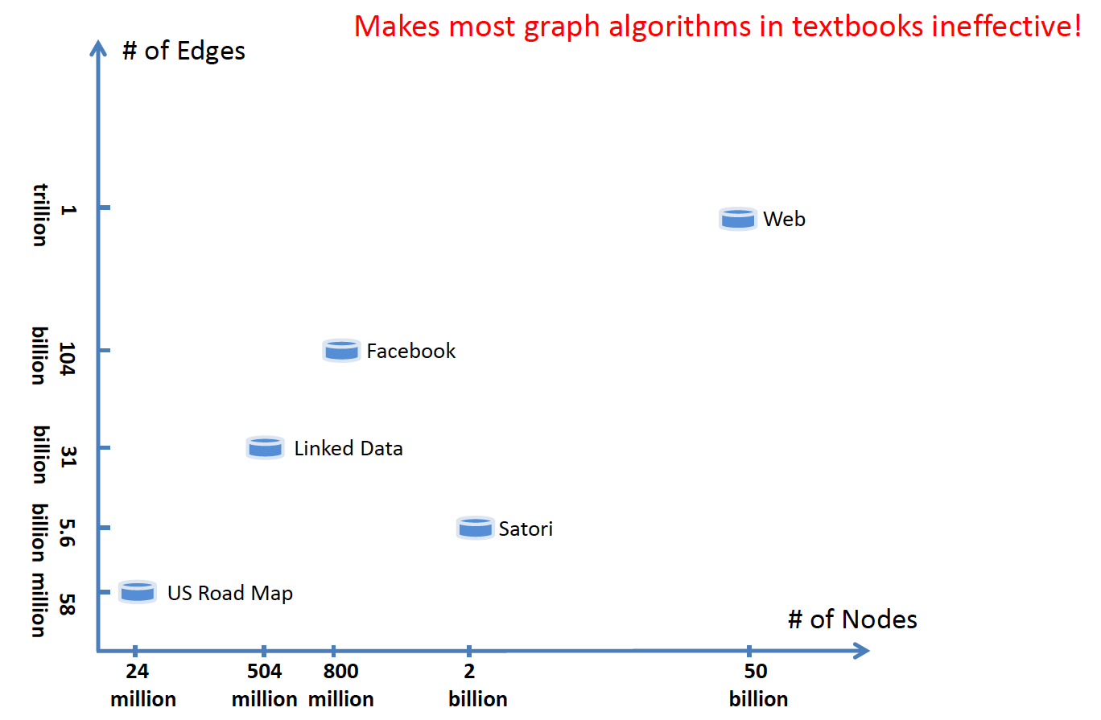
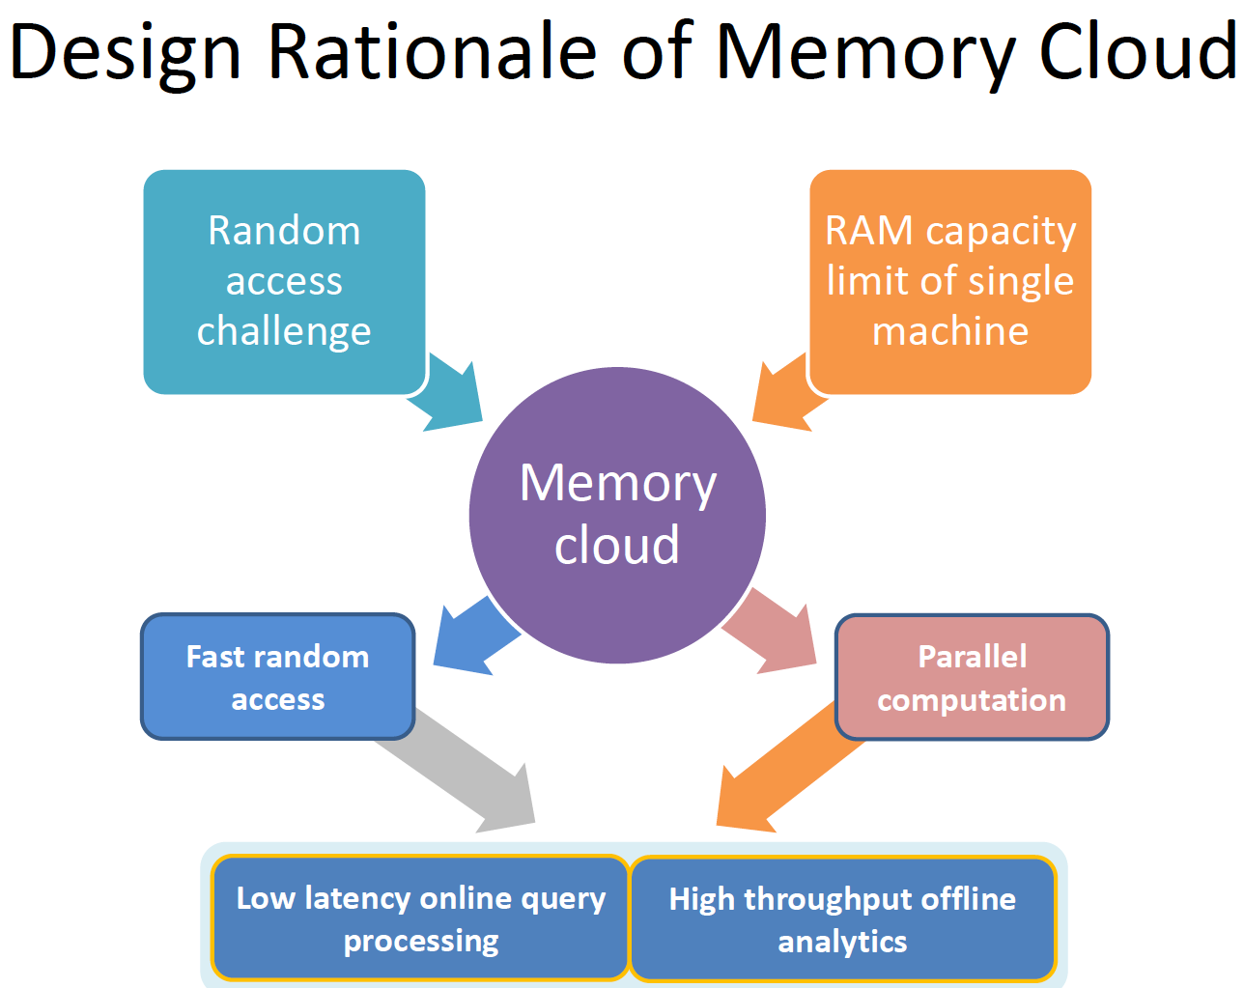
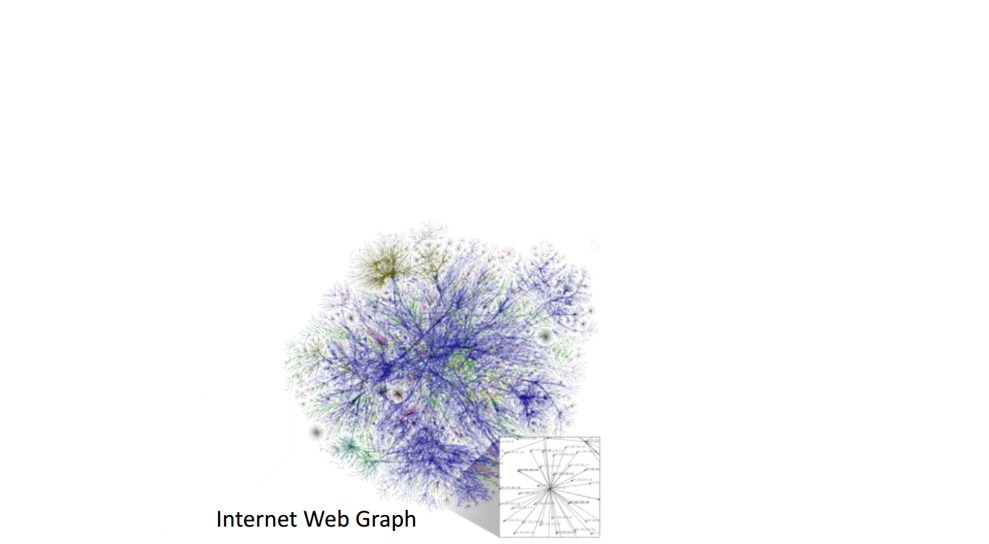
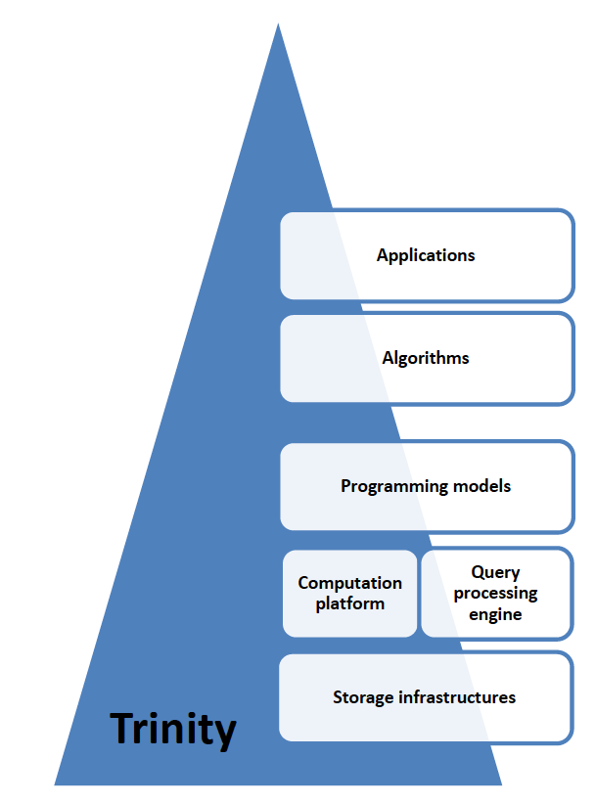
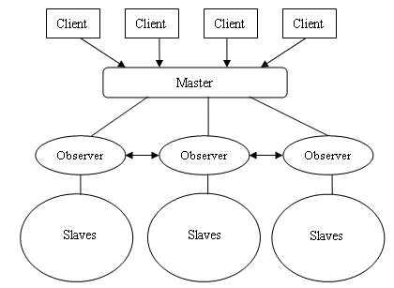

分布式内存数据库
System Hierarchy

Slide 10
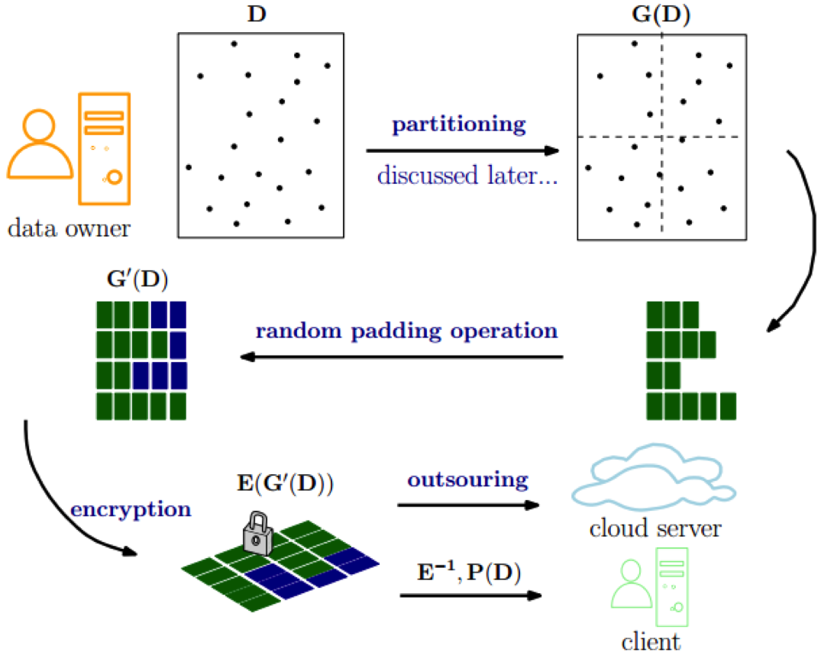
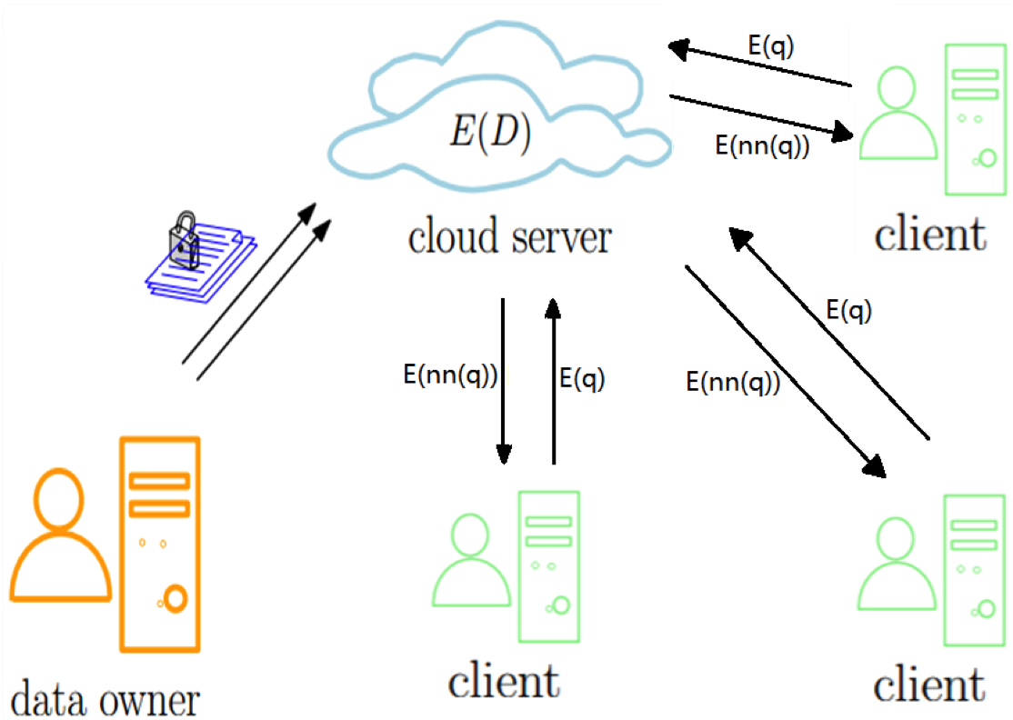
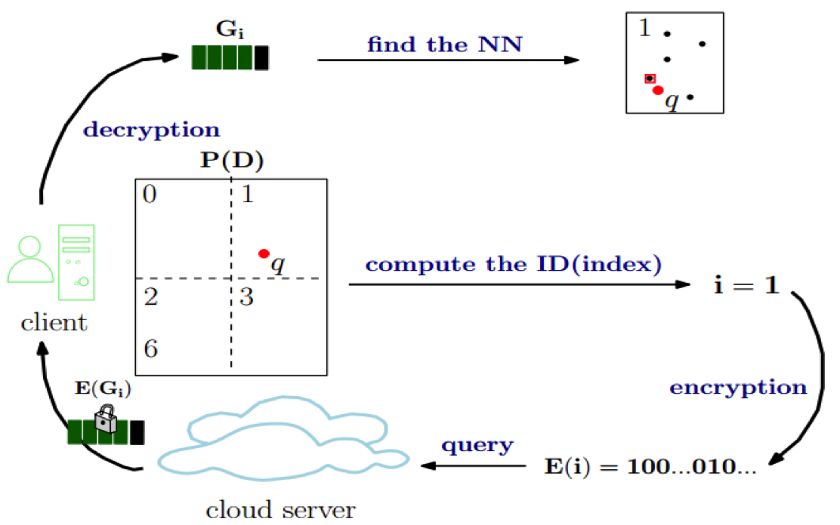
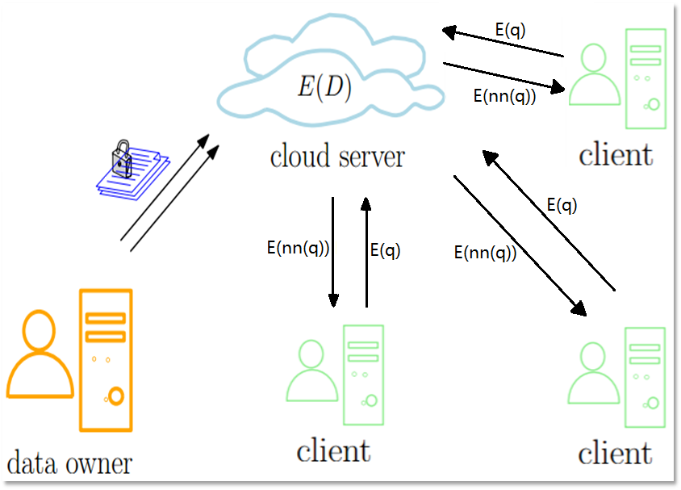
云平台上的数据处理安全与隐私
用户可以把加密数据放在云平台上，并对密文执行相关的查询操作

Slide 11
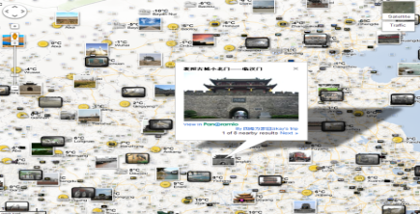

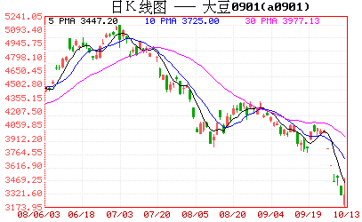







成果介绍
Simba: 高效的内存空间数据分析系统
大规模多源空间数据需要实时处理
位置服务
搜索服务
行业分析
公共监测
现有平台无法满足要求
身份认证
访问控制
密码服务
审计服务
单机商业关系型数据库不适合大规模数据的存储和查询
现有大数据系统易用性差（如不完善的SQL，SQL局限性）
现有大数据系统对高维数据和实时处理支持较差

Slide 12
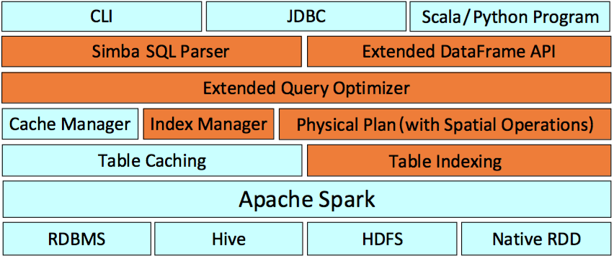

成果介绍
Simba: 高效的内存空间数据分析系统
Simba系统针对空间数据特性，分别从解析器、逻辑计划、物理计划等阶段对Spark SQL进行扩展
高效、低延迟、高吞吐、便于扩展且用户友好

Slide 13
成果介绍
Simba: 高效的内存空间数据分析系统
Simba提供语义丰富、功能强大且用户友好的SQL查询和DataFrame API
Simba的索引建立在RDD上，分别建立了局部和全局的两层索引结构
Simba从解析器、逻辑计划、物理计划等阶段对空间查询进行优化
相关研究工作已被SIGMOD 2016接收
Xie, D., Li, F., Yao, B., Li, G., Zhou, L., & Guo, M. Simba: Efficient In-Memory Spatial Analytics, SIGMOD 2016

Slide 14
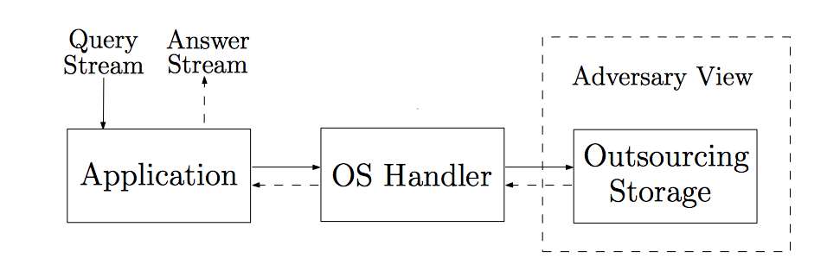
成果介绍
基于Oblivious存储的实用隐私最短路径计算
基于Oblivious Storage的概念设计了最短路径查询的强隐私模型：
1、设计并实现了oblivious洗牌算法来优化OS机制，保障数据的机密性和隐藏数据访问模式
2、提出了CKI和SPI两种高效且扩展性好的机制
相关研究工作已被ICDE 2016接收
Xie, D., Li, G., Yao, B., Wei, X., Xiao, X., Gao, Y., & Guo, M. Practical Private Shortest Path Computation Based on Oblivious Storage. ICDE 2016.

Slide 15
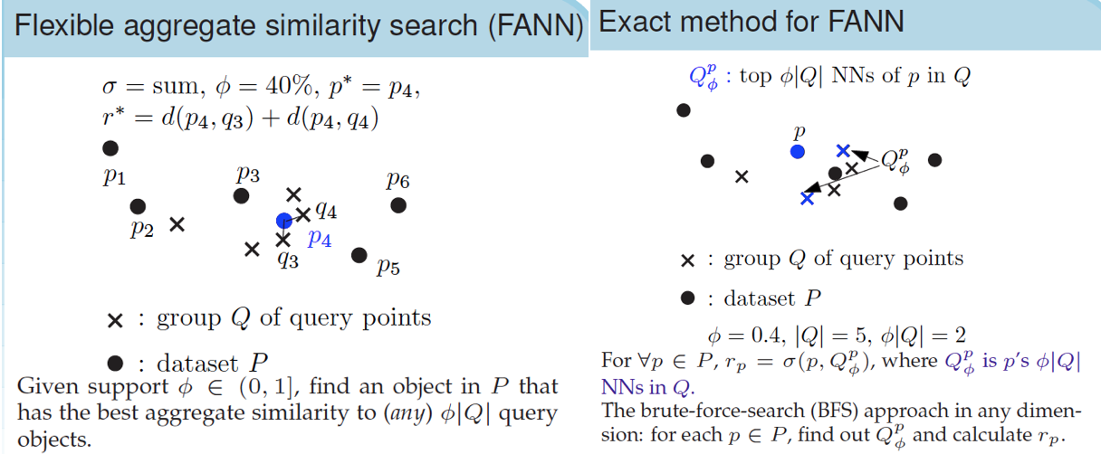
成果介绍
可伸缩的聚合相似性查询
我们对传统的聚合相似性(ANN)查询引入可伸缩参数（定义为FANN问题），系统地研究了精确和近似的解决方案 ，把FANN转化为一系列的KNN和相关计算几何的问题
相关研究工作发表在VLDBJ 2016
Li, F., Yi, K., Tao, Y., Yao, B., Li, Y., Xie, D., & Wang, M. (2016). Exact and approximate flexible aggregate similarity search. The VLDB Journal, 25(3), 317-338.

